Slide 1
Високорівневі засоби паралельного програмування в технології java

Slide 2
Високорівневі засоби управління потоками
High Level Concurrency Objects
Lock Objects
Executors
Fork/Join Framework
Concurrent Collections
Atomic Variables

Slide 3
Властивість Reentrance
public class ReentranceExample{
public synchronized f(){
g(); // виклик можливий, оскільки монітор належить потоку
}
public synchronized g(){
… // код методу
}
}

Slide 4
Інтерфейс Lock
Mетоди інтерфейсу Lock:
lock() – блокує об’єкт, якщо той незаблокований іншим потоком, або встановлює потік у стан заблокований і примушує його очікувати звільнення локера (може повторно блокувати об’єкт, якщо локер був захоплений тим самим потоком)
tryLock() – блокує об’єкт тільки, якщо він в стані незаблокований, і надає інформацію про успішність блокування (таку інформацію можна потім обробити в програмі)
unlock() – розблоковує об’єкт, якщо він був блокований
newCondition() – створює екземпляр класу Condition, який прикріплюється до даного Lock-екземпляру і використовується методами await(), signal() для організації очікування за умовою
Example:
Lock lock = ...;
lock.lock(); //блокування
try {
// доступ до ресурсу, захищеного цим блоком
}
finally {
lock.unlock(); // розблокування
}

Slide 5
Клас ReentrantLock
Підтримує інтерфейс Lock
Об’єкт класу ReentrantLock привласнюється потоком у разі успішного блокування і належить йому до розблокування. Блокування об’єкту відбувається успішно, якщо на момент запиту на блокування він не привласнений іншим потоком.
Потік, який є власником об’єкта, може повторно заблокувати його необмежену кількість разів. Лічильник блокувань відслідковує, щоб кількість блокувань дорівнювала кількості розблокувань.
З використанням методів isHeldByCurrentThread(), getHoldCount() можна перевірити чи є даний об’єкт привласненим потоком
Додатковий конструктор класу ReentrantLock(boolean fair) містить аргумент fair. Значення fair, що дорівнює true, встановлює, що при захопленні локера перевага надається потоку з найбільшим часом його очікування. Така «справедливість» коштує додаткових витрат часу на планування, проте запобігає «голодуванню» потоків тобто надто довгому їх очікуванню.
Клас містить набір методів, зручних для відлагодження програми: getOwner(), isHeldByCurrentThread(), getHoldCount(), getQueuedThreads(), getWaitingThreads(Condition condition) та інші
Example:
private final ReentrantLock lock = new ReentrantLock();
public void method() {
lock.lock();
try { // завжди використовуйте блок try/finally, щоб гарантувати виклик unlock()
// ... method body
}
finally {
lock.unlock()
}
}

Slide 6
Задача Producer-Consumer
Усі потоки виконують дії зі спільним буфером, який має обмежену кількість місць для зберігання об’єктів, що надійшли від виробників і очікують споживання
Потоки-виробники виконують операцію put() об’єкта у буфер за умови, що є вільне місце
Потоки-споживачі виконують операцію take() об’єкта у буфер за умови, що буфер непорожній

Slide 7
Інтерфейс Condition
Призначений для створення множинних наборів очікування для одного об’єкта.
Основні методи await(), signal(), signalAll()
class BoundedBuffer {
final Lock lock = new ReentrantLock();
final Condition notFull = lock.newCondition();
final Condition notEmpty = lock.newCondition();
final Object[] items = new Object[100];
int putptr, takeptr, count;
public void put(Object x)
throws InterruptedException{
lock.lock();
try {
while (count == items.length)
notFull.await();
items[putptr] = x;
if (++putptr == items.length)
putptr = 0;
++count;
notEmpty.signal();
} finally {
lock.unlock();
}
}
put()
put()
take()
take()
public Object take()
throws InterruptedException {
lock.lock();
try {
while (count == 0)
notEmpty.await();
Object x = items[takeptr];
if (++takeptr == items.length)
takeptr = 0;
--count;
notFull.signal();
return x;
} finally {
lock.unlock();
}
}
}

Slide 8
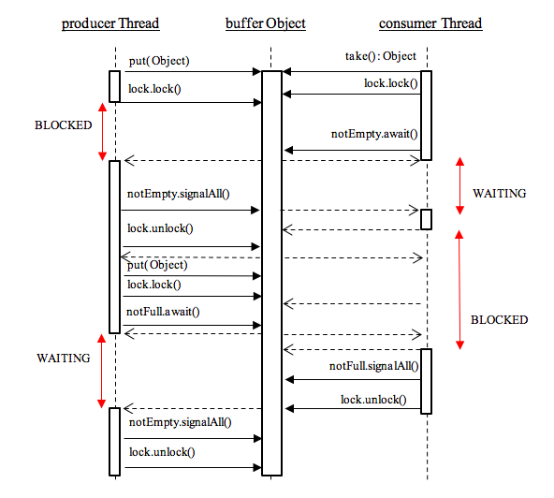
Схематичне представлення взаємодії потоків

Slide 9
Concurrent Collections
!Надають можливість уникнути проблеми Memory Consistency Errors
BlockingQueue, ConcurrentMap та інші
Наприклад, використання BlockingQueue в наведеному вище прикладі дозволяє відмовитись від синхронізації методів take(), put().

Slide 10
public class Producer implements Runnable {
private BlockingQueue<String> drop;
public Producer(BlockingQueue<String> drop) {
this.drop = drop;
}
public void run() {
String importantInfo[] = {
"Mares eat oats",
"Does eat oats",
"Little lambs eat ivy",
"A kid will eat ivy too"
};
Random random = new Random();
try {
for (int i = 0;
i < importantInfo.length;
i++) {
drop.put(importantInfo[i]);
Thread.sleep(random.nextInt(5000));
}
drop.put("DONE");
} catch (InterruptedException e) {}
}
}
public class Consumer implements Runnable {
private BlockingQueue<String> drop;
public Consumer(BlockingQueue<String> drop) {
this.drop = drop;
}
public void run() {
Random random = new Random();
try {
for (String message = drop.take();
! message.equals("DONE");
message = drop.take()) {
System.out.format("MESSAGE RECEIVED: %s%n", message);
Thread.sleep(random.nextInt(5000));
}
} catch (InterruptedException e) {}
}
}
public class ProducerConsumerExample {
public static void main(String[] args) {
BlockingQueue<String> drop =
new SynchronousQueue<String> ();
(new Thread(new Producer(drop))).start();
(new Thread(new Consumer(drop))).start();
}
}

Slide 11
Interface BlockingQueue
Інтерфейс успадковує інтерфейс Queue і методи цього інтерфейсу element(), peek(), poll(), remove(), а також успадковує інтерфейс Collection
Інтерфейс визначає типи для черг, що забезпечують безпечну (синхронізовану) їх роботу
Інтерфейс містить
методи put(), take(), що передбачають очікування у разі, якщо виконати операцію неможливо
методи offer(), poll(), що передбачають спробу виконати операцію та повертають булеве значення true у разі успішності виконання та false у противному випадку
методи add(), remove(), що передбачають виконання операції, якщо можливо виконати її. Метод add() викидає IllegalStateException, якщо черга переповнена
Інтерфейс реалізують такі класи
LinkedBlockingQueue,
LinkedBlockingDeque,
ArrayBlockingQueue,
SynchronousQueue
DelayQueue,
LinkedTransferQueue,
PriorityBlockingQueue,
Наведені класи відрізняються правилами вставки та вилучення з черги, за допомогою конструкторів можна створювати обмежену чи необмежену чергу. Передивіться документацію цих класів!

Slide 12
Атомарні (Atomic) операції
Операції read/write є атомарними для змінних посилальних типів та більшості примітивних типів (усіх окрім long та double).
Операції read/write є атомарними для усіх змінних, декларованих з ключовим словом volatile (включно з long та double змінними).
Атомарні операції не можуть перериватись іншими потоками, тому такі операції є безпечними.
volatile гарантує пріоритет операції write (по відношенню до операції read)

Slide 13
Атомарні (Atomic) змінні
Належать класам, які забезпечують атомарні операції зі змінними
Наприклад, класи AtomicBoolean, AtomicInteger, AtomicLong, AtomicReference<V>, AtomicIntegerArray,….
class AtomicCounter {
private AtomicInteger c = new AtomicInteger(0);
public void increment() {
c.incrementAndGet(); // спеціальні методи класу для арифметичних операцій
}
public void decrement() {
c.decrementAndGet();
}
public int value() {
return c.get();
}
}

Slide 14
Незмінні (immutable) об’єкти
Об’єкт, стан яких не може бути змінений в ході виконання програми, називають незмінними (immutable)
Якщо об’єкт не має полів або має поля виключно примітивних типів, позначених модифікаторами private final, то він є незмінним (immutable) .
Такі змінні є безпечними при використанні в потоках, оскільки не потребують синхронізації
!!! Якщо об’єкт має поля, які є посиланнями на об’єкти, то private final гарантує незмінюваність посилання на об’єкт, але не незмінюваність значень, які містяться за посиланням. Для забезпечення незмінюваності об’єкта для таких полів не мають використовуватись методи, які можуть змінити їх стан, а також такі поля не можна передавати в інші потоки.

Slide 15
Використані ресурси
The Java™ Tutorials: Concurrency
https://docs.oracle.com/javase/8/docs/api/java/util/concurrent/locks/Condition.html

